Slide 1
ОСНОВНЫЕ ТЕОРИИ 4

Slide 2
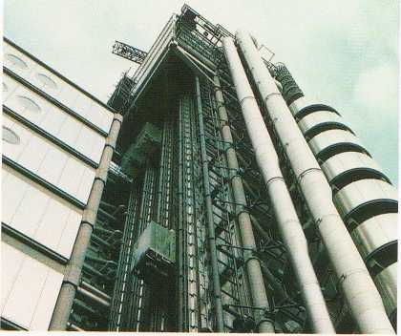
ОБСЛУЖИВАЮЩЕЕ И ОБСЛУЖИВАЕМОЕ ПРОСТРАНСТВА
Идея организации в здании «обслуживающего и обслу­живаемого пространств» принадлежит американскому архитектору Луису Кану (1901-1974 гг.). Он осознал, что растущий спрос на техническое обслуживание любого типа в современных зданиях — от каналов для кондицио­нирования воздуха до лифтов — может быть удовлетворен путем размещения последних в очевидно прочных корпусах из каменной или иной кладки, т.е. в «обслужи­вающих» пространствах, и что эта концепция может быть расширена путем разделения всех пространств здания на «обслуживающее и обслуживаемое

Slide 3
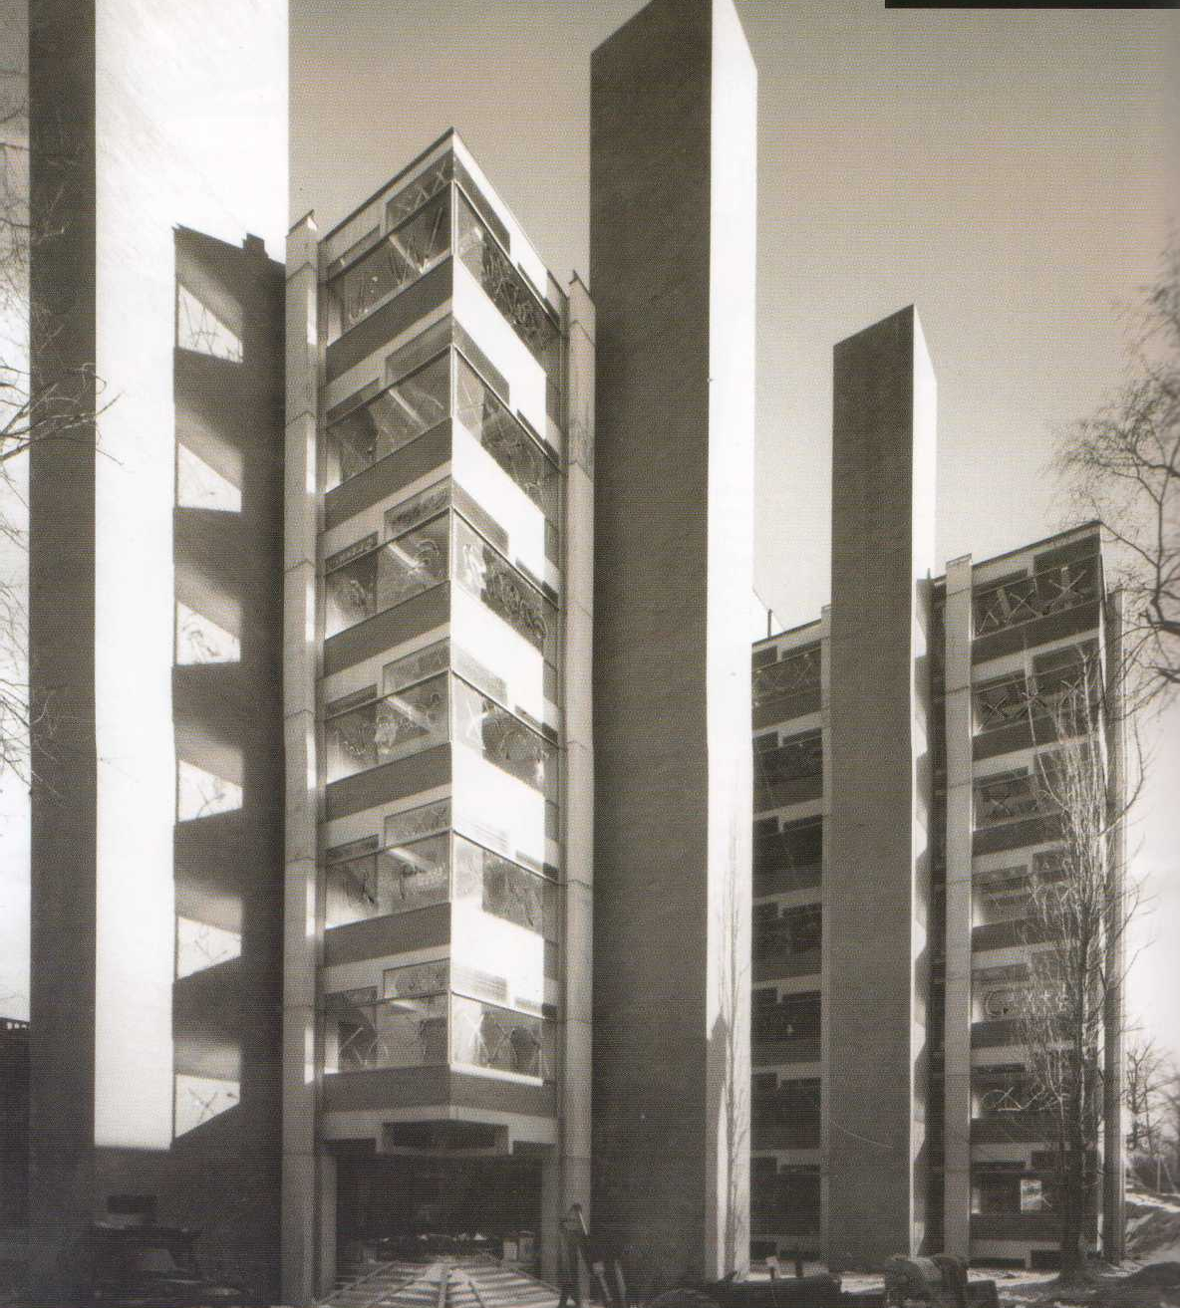
ОБСЛУЖИВАЮЩЕЕ И ОБСЛУЖИВАЕМОЕ ПРОСТРАНСТВА
Принцип организации комплекс­ных зданий, повторяющий идею Кана, т.е. принцип «обслуживающе­го и обслуживаемого» пространств, становился все более распростра­ненным. Можно сказать, что этим же принципом обоснован, напри­мер, проект Сиднейского оперного театра (1957-1973 гг., см. стр. 39), в котором Йорн Утзон, вдохновлен­ный древними сооружениями и, в частности, храмами майя, провел разделение, разместив такие места общего пользования, как концерт­ные залы, рестораны и фойе, в зна­менитых ракушках и спрятав все обслуживающие помещения под ними, внутри ступенчатой платфор­мы. Этот принцип также был взят на вооружение британскими архитек­торами, работающими в стиле хай- тек — Норманом Фостером и Ричар­дом Роджерсом.
Ллойдз-билдинг (1979-1986 гг., архитектор Ричард Роджерс, фото справа) в Лондоне, с его выведенны­ми на наружный фасад лестницами, лифтами и коллекторами туалет­ных комнат, является канианским

Slide 4
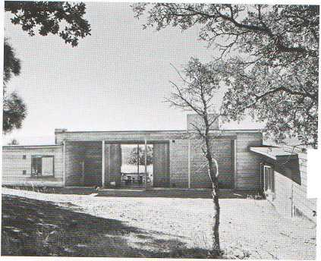
РЕГИОНАЛИЗМ
Будучи приверженцами универсальной архитектуры века машин, первое поколение архитекторов-модернистов умышленно игнорировало как условия местности, так и свойства материалов, особенности климата и культуры, традиционно влиявшие на архитектурный проект.
Однако вдалеке от центров происхождения регионализма в архитектуре его преемник — международный стиль — вскоре адаптировался к национальным или местным традициям

Slide 5
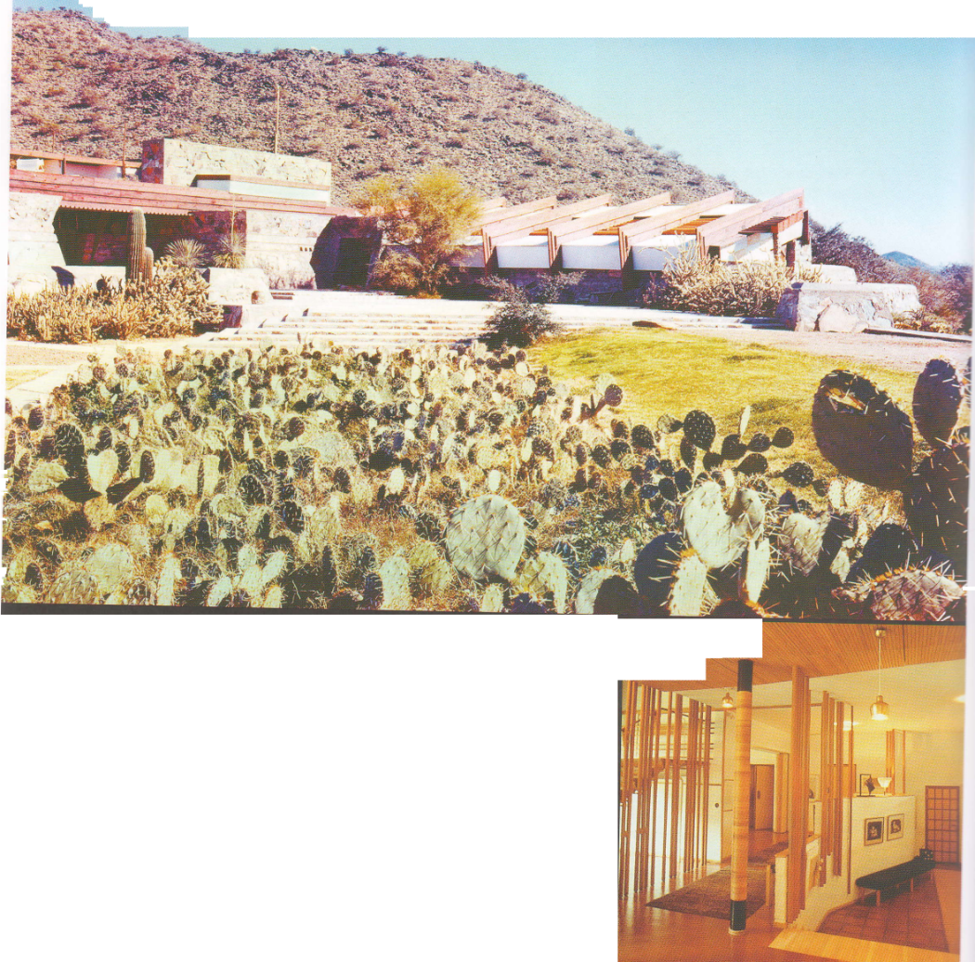
РЕГИОНАЛИЗМ
Отвергая «беспочвенную современ­ную архитектуру», облицовка вил­лы Майреа Алвара Аалто, подобная коллажу, созда­вала аллюзии к местной и модер­нистской архитектуре, в то время как расположенные внутри колон­ны, обернутые полосками бересты и коры ротанга, напоминали о ле­сах Финляндии.
Этот подход был мгновенно принят и распространен Кеннетом Фрэмптоном с помощью несколь­ких версий статьи, изначально названной «К критическому региона­лизму: Шесть очков за архитектуру Сопротивления». Обратившись к фе­номенологии, Фрэмптон призывал уделять внимание топографии, климату, свету и осязаемому боль­ше, чем визуальному.
Пропаганди­руя скорее тектоническую, неже­ли сценографическую форму, как типовую для такого подхода, он поддерживал работы Аалто, Йорна Утзона и, позднее, Тадао Андо. Дома, спроектированные Андо и описыва­емые им как «бастионы сопротивле­ния» западной идеологии потребле­ния, засасывающей традиционную японскую культуру, символизируют этот «критический» идеал

Slide 6
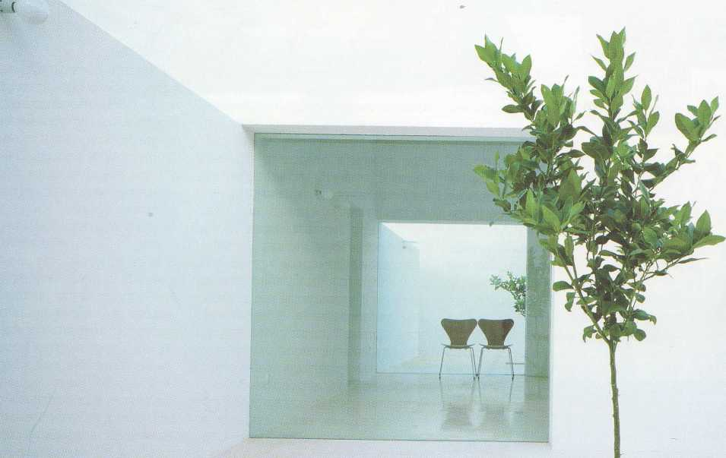
МЕНЬШЕ ЗНАЧИТ БОЛЬШЕ
Одним из немногих афоризмов, придуманных архитекторами и вошедших в общепринятый язык, является изречение «меньше значит больше». Мис ван дер Роэ использовал его, чтобы выразить подходы к двум аспектам его работы: основывание архитектурного выражения на существенных элементах структуры и устранение визуального беспорядка.
Белоснежные внутри и снаружи, абсолютно плоские поверхности дома Гаспар в Кадисе, Испания, по проекту Альберто Кампо Баеза олицетворяют возросший в конце XX века интерес к минималистскому выражению

Slide 7
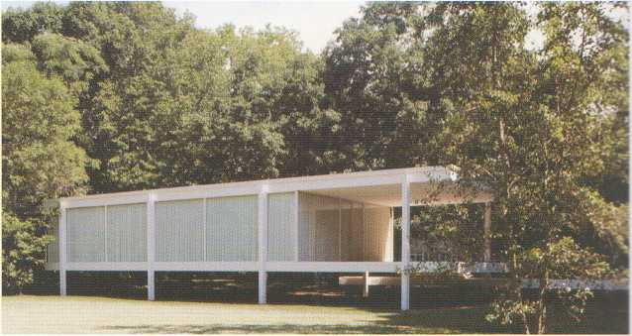
МЕНЬШЕ ЗНАЧИТ БОЛЬШЕ
В архитектуре минималистский дизайн можно рассматривать как отклик на всевозможный беспоря­док — от радиаторов и электриче­ских розеток на стенах до переиз­бытка потребительских товаров, а в более широкой исторической перспективе — как реакцию на исчезновение мастерства. Вместо орнамента, что было осознано вен­скими архитекторами Отто Ваг­нером и Адольфом Лоосом в кон­це XIX века, архитекторы будут все чаще полагаться на «роскошь» утон­ченных, изящных поверхностей — в павильоне Германии в Барселоне чувство роскоши осязаемо благо­даря дорогостоящим натуральным материалам. В творчестве мекси­канца Луиса Баррагана «роскошь» создают интенсивный цвет и свет, а в зданиях Тадао Андо — игра сол­нечных бликов на бетонных стенах изысканной отделки
Архитектура «кожа и кости» дома Фарнсуорта (1946-1951 гг.) из стали и стекла по проекту Миса ван дер Роэ резюмировал эстетику его дизайна «меньше значит больше»

Slide 8
НАСЛОЕНИЕ
Временное наслоение было впервые применено в Италии в качестве подхода к сохранению зданий, ставшего широко известным благодаря творчеству Карло Скарпа. Например, в замке Кастельвеккио в Вероне (1959-1973 гг.) Скарпа пришлось осуществить серию разрушений, вмешательств и дополнений, направленных на выяснение сложной истории здания. Новая работа разительно отличалась от старой применением ортогональной геометрии, выбором материалов и детализацией
Термин «наслоение» широко, хотя зачастую и расплывчато, используется для обозначения композиционной стратегии, происходящей от кубизма. Отвергая перспективу как средство предложения трехмерного пространства, кубисты строили свои картины из непрозрачных, полупрозрачных или явно прозрачных плоскостей

Slide 9
НАСЛОЕНИЕ
В двух провокационных очерках, озаглавленных «Прозрачность: бук­вальное и феноменальное» и опу­бликованных в 1963 и 1971 годах, Колин Роу и Роберт Слуцки пред­принимали попытки напрямую привязать архитектуру к кубизму
Колин Роу позже дистанцировался от аспектов статей о «прозрачно­сти», но они оказались достаточно влиятельными, побуждая архитекторов думать о зданиях как о много­слойных композициях. Этот подход будет продвигаться с появлением системы автоматизированного проектирования (САПР), требую­щей чтобы здания были представ­лены в виде множественных слоев данных. Концептуально слои ком­позиции могут быть формальными, материальными или временными.
Грубый гранит Банка Швеции, завершенного в 1976 году по проекту Питера Целъсинга, напоминает рустовку палаццо эпохи Возрождения, но смещенный двухслойный фасад типично модернистский

Slide 10
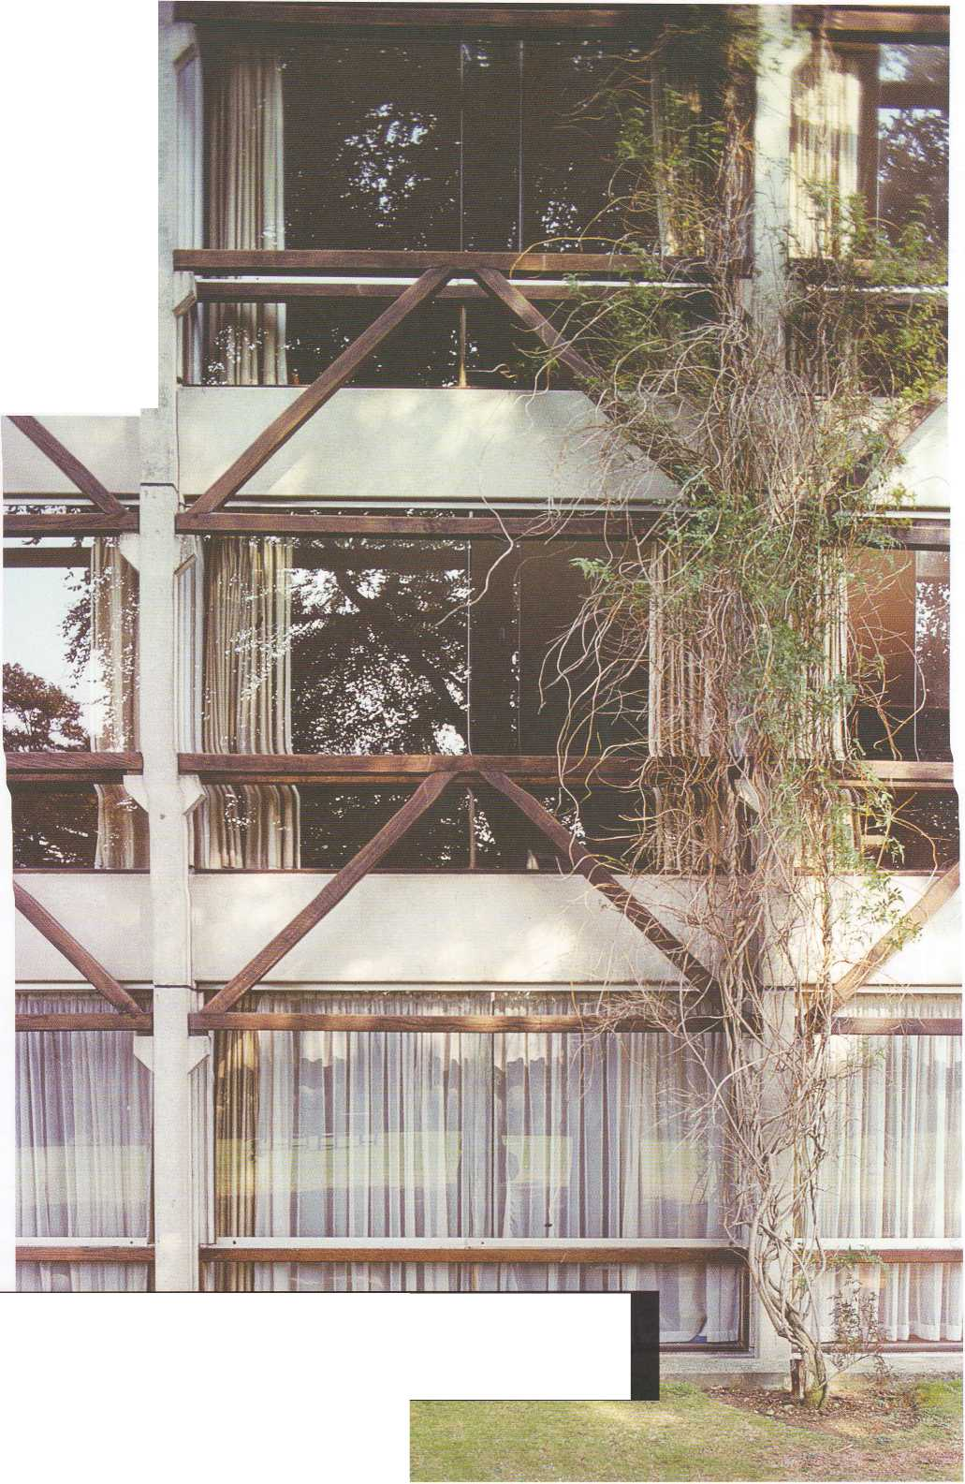
НАСЛОЕНИЕ
Спроектированное Элисон и Питером Смитсон для одного из колледжей Оксфордского университета, здание Гарден-билдинг в колледже Св. Хильды (1968-1970 гг.) обеспечивает уединение за полностью застекленным фасадом посредством наслоения вьющихся растений, деревянной перголы и штор.

